Slide 1
DECLARAÇÃO DE POSIÇÃO GEOGRÁFICA USANDO O ODK COLLECT
2021

Slide 2
SUMÁRIO
Requisitos
Instalação do app ODK Collect
Configuração do app
Carregar formulário em branco
Instruções de preenchimento
Confirmar o envio das informações
Dúvidas frequentes

Slide 3
REQUISITOS
Celular com Android
Uma nota fiscal (DANFE) de compra de produto regulado
Uma nota fiscal (DANFE) de venda de produto regulado

Slide 4
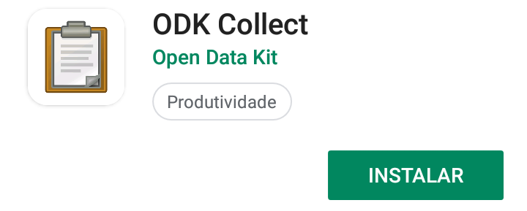
INSTALAR APP NO CELULAR
1. Abrir o Google Play Store no celular com Android
2. Instalar o app ODK Collect
É necessário ter acesso à internet para instalar o ODK Collect e também para carregar um formulário eletrônico em branco.

Slide 5
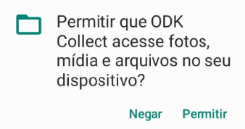
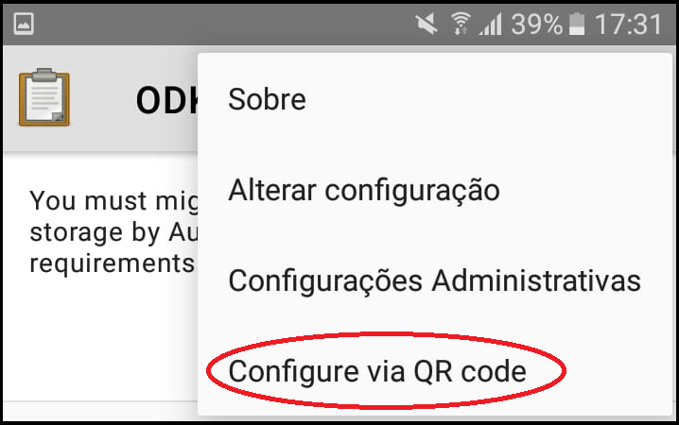
CONFIGURAR ODK COLLECT
3. Abrir o ODK Collect
4. Abrir o “Menu de configurações”
5. Selecionar “Configure via QR code”

Slide 6
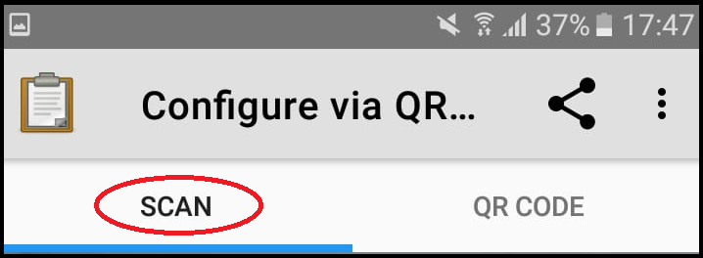
CONFIGURAR ODK COLLECT
6. Selecionar SCAN e apontar a câmera do celular para o QR Code apresentado no próximo slide

Slide 7
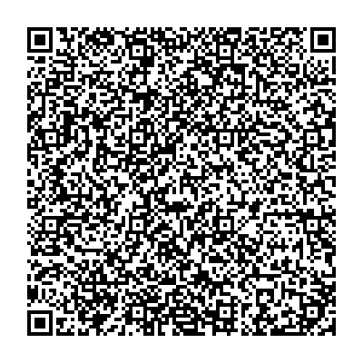
QR CODE PARA DIGITALIZAR

Slide 8
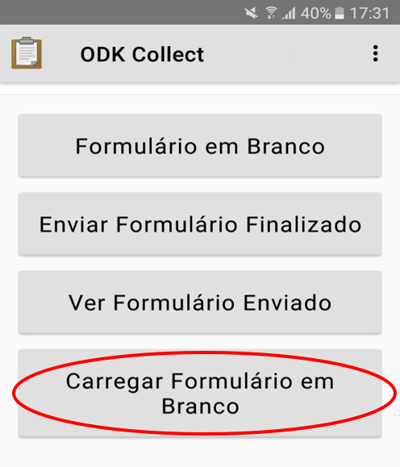
CARREGAR FORMULÁRIO EM BRANCO
7. Aperte “Carregar Formulário em Branco” para baixar um formulário eletrônico

Slide 9
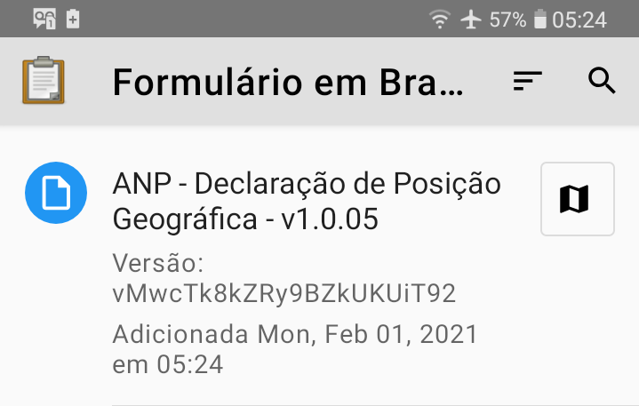
CARREGAR FORMULÁRIO EM BRANCO
8. Selecione o formulário “ANP - Declaração de Posição Geográfica”
9. Aperte “Pegar Selecionados”

Slide 10
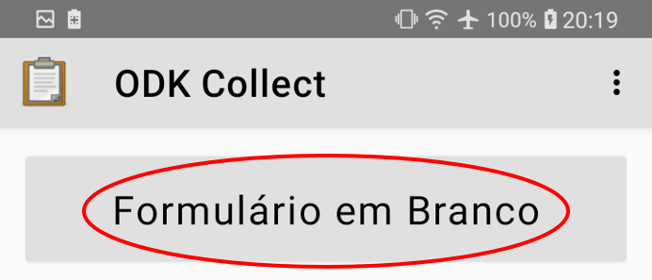
INSTRUÇÕES DE PREENCHIMENTO
10. Aperte “Formulário em Branco” para preencher um formulário eletrônico baixado
Não é necessário ter acesso a internet para preencher um formulário eletrônico baixado anteriormente.

Slide 11
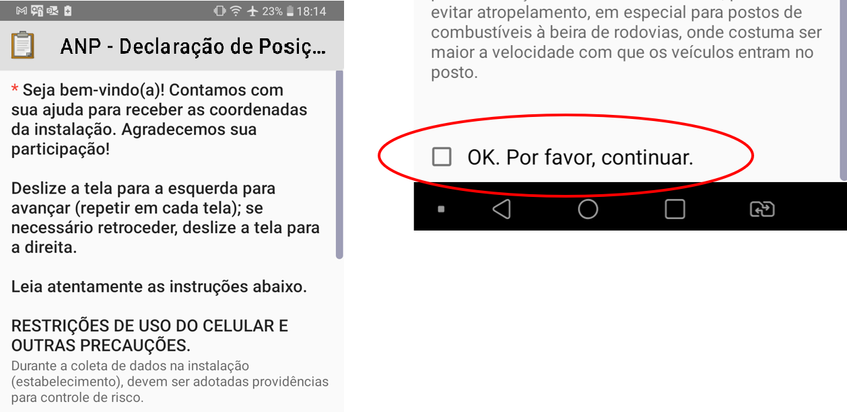
INSTRUÇÕES DE PREENCHIMENTO
11. Após a leitura da mensagem de boas vindas e das recomendações de segurança, marque “OK” para continuar

Slide 12
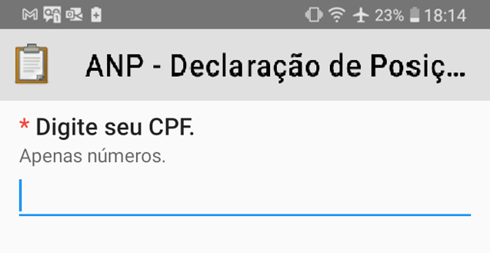
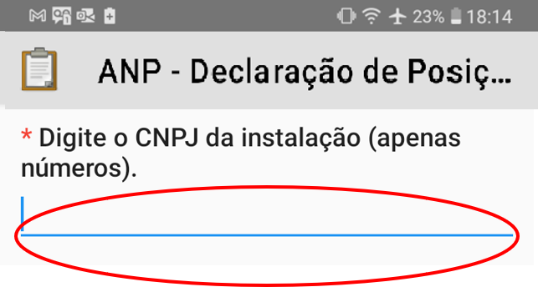
INSTRUÇÕES DE PREENCHIMENTO
12. Digite o seu CPF
13. Digite o CNPJ da instalação

Slide 13
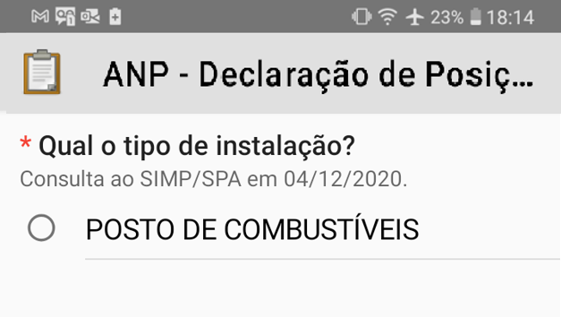
INSTRUÇÕES DE PREENCHIMENTO
14-A. Selecionar qual o tipo de instalação que está declarando

Slide 14
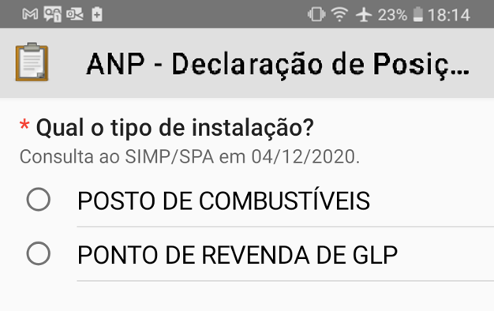
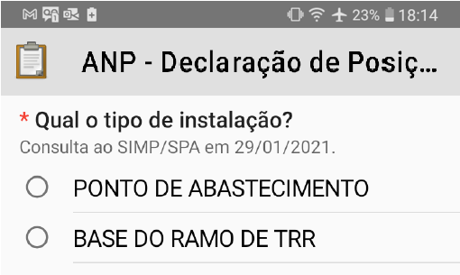
INSTRUÇÕES DE PREENCHIMENTO
14-B. Deve ser coletada a posição geográfica para cada tipo de instalação em formulários eletrônicos diferentes

Slide 15
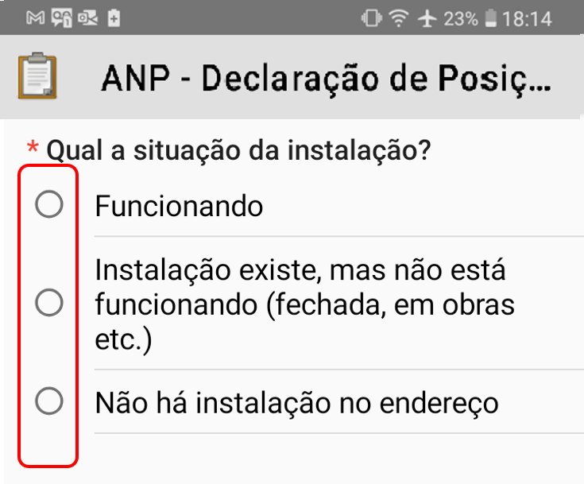
INSTRUÇÕES DE PREENCHIMENTO
15. Selecionar a situação da instalação

Slide 16
INSTRUÇÕES DE PREENCHIMENTO
16. Para fim de autenticação do agente informante, deve ser lida uma nota fiscal de compra de produto regulado e uma nota fiscal de venda de produto regulado pelo agente econômico
O código de barras de cada uma delas será lido durante o preenchimento do formulário eletrônico.

Slide 17
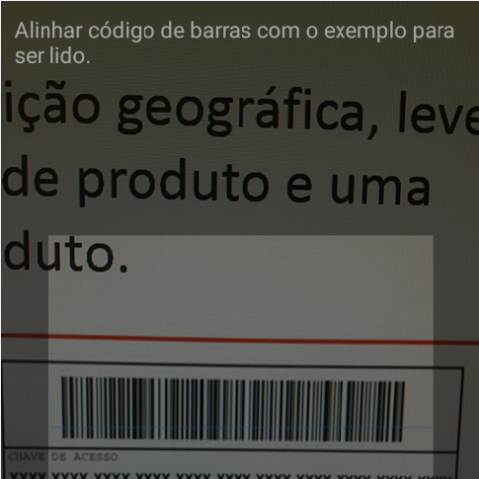
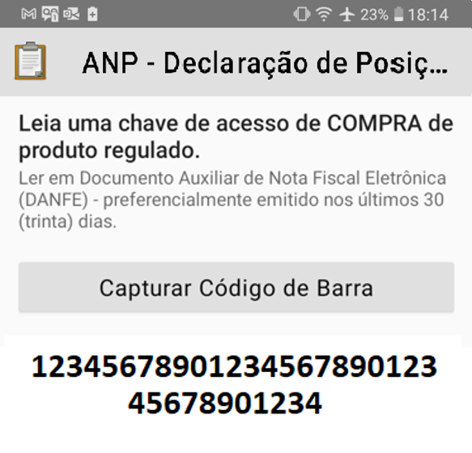
INSTRUÇÕES DE PREENCHIMENTO

Slide 18
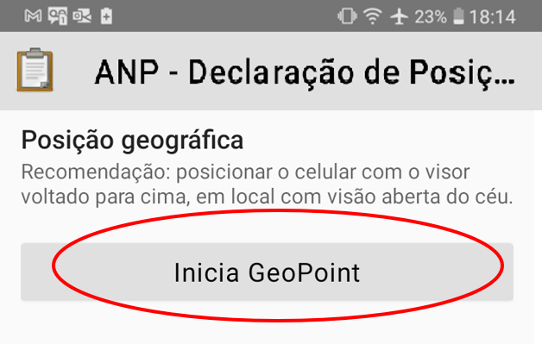
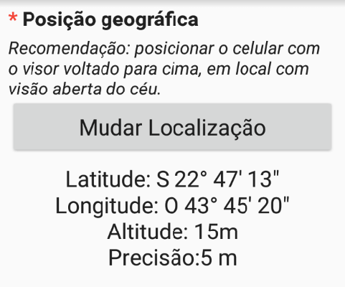
INSTRUÇÕES DE PREENCHIMENTO
17. Iniciar o GeoPoint para declarar a posição geográfica
18. Posição geográfica localizada

Slide 19
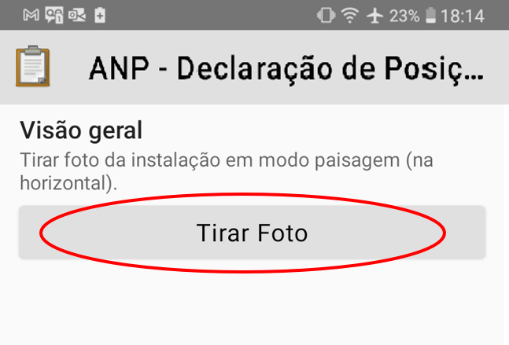
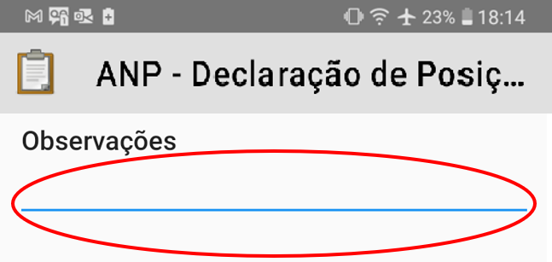
INSTRUÇÕES DE PREENCHIMENTO
19. A foto da instalação deve ser tirada com o celular NA POSIÇÃO HORIZONTAL.
20. Em caso de alguma observação sobre a instalação

Slide 20
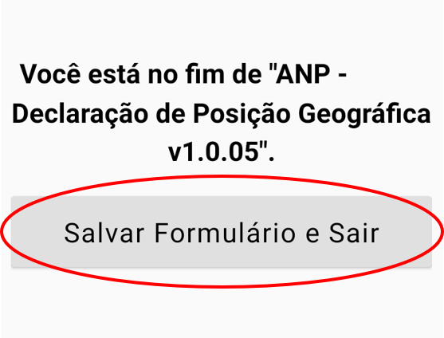
INSTRUÇÕES DE PREENCHIMENTO
21. Para salvar o formulário, clicar em “Salvar Formulário e Sair”

Slide 21
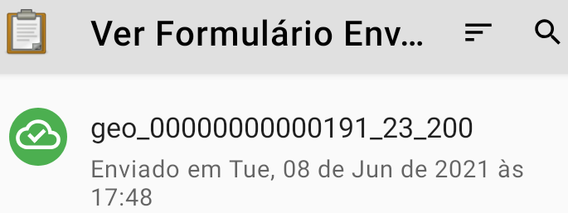
INSTRUÇÕES DE PREENCHIMENTO
22. Clicar em “Visualizar Formulário Enviado” para verificar se o ícone ficou verde (se foi enviado pela Internet).

Slide 22
DÚVIDAS FREQUENTES

Slide 23
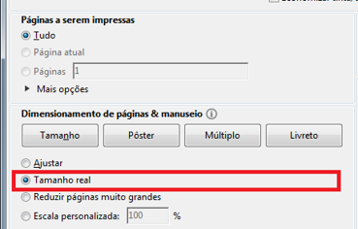
DÚVIDAS FREQUENTES
Erro na leitura das notas fiscais de compra e venda
Recomendamos que, ao imprimir o PDF, o agente mude a opção Dimensionamento de páginas & manuseio de Ajustar para Tamanho real e tente novamente.
*Atenção para não inverter as notas de compra e venda.

Slide 24
DÚVIDAS FREQUENTES
2. O formulário está em inglês
O formulário disponibilizado em inglês é o formulário de demonstração. Ao ler o QR Code de configuração (passos 4 a 6), será possível obter o formulário eletrônico “ANP - Declaração de Posição Geográfica” em português.
3. A instalação não se encontra em operação
Os dados de georreferenciamento devem ser enviados da mesma forma. Em relação às notas fiscais, devem ser enviadas as notas fiscais mais recentes que estiverem disponíveis.

Slide 25
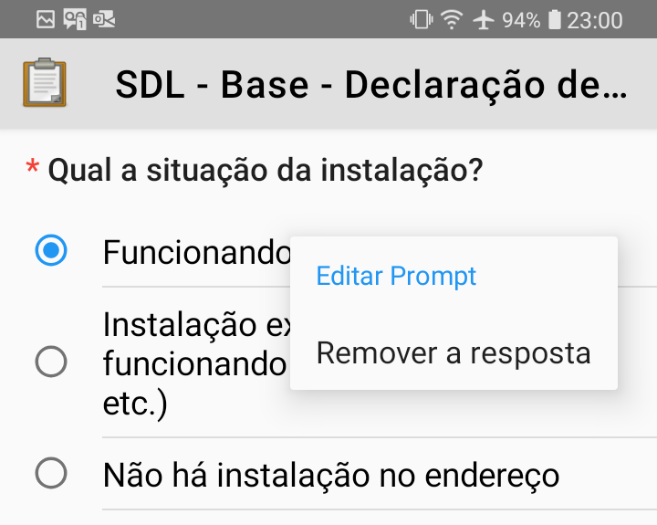
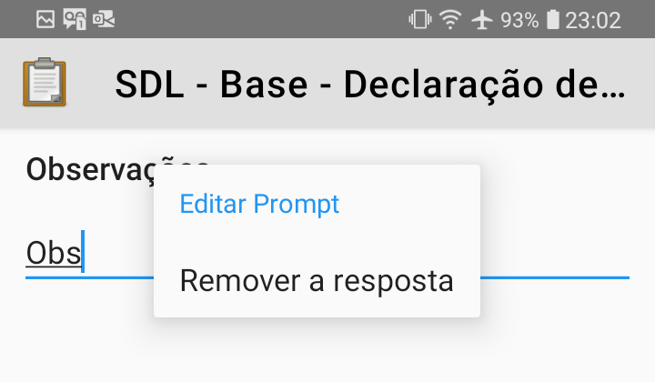
DÚVIDAS FREQUENTES
4. Limpar uma resposta preenchida
Pressione e mantenha o dedo sobre a questão e escolha “Remover a resposta”.

Slide 26
DÚVIDAS FREQUENTES
IMPORTANTE
A grande maioria dos erros observados ocorreu devido a um destes três fatores:
A versão do aplicativo ODK Collect instalada não era a mais recente. Atualize o ODK Collect por meio da Google Play Store (passos 1 e 2)
O QR Code de configuração não foi lido com sucesso. Releia o QR Code de configuração do ODK Collect seguindo os (passos 4 a 6)
A versão do Formulário Eletrônico baixada não era a mais recente. Carregue um novo formulário em Branco (passo 7)

Slide 27
Fale Conosco ANP
https://www.gov.br/anp/pt-br/canais_atendimento/fale-conosco
0800 970 0267

